Slide 1








Trường Tiểu học Nguyễn Bỉnh Khiêm
BÀI GIẢNG ĐIỆN TỬ THÁNG 4
KHỐI 2
Môn: Tự nhiên và xã hội
Tên bài: Một số thiên tai thường gặp
Năm học 2023 - 2024

Slide 2


Khởi động
Tia nắng, hạt mưa
Bài hát:

Slide 3










Yêu cầu cần đạt
- Nhận biết, mô tả được một số hiện tượng thiên tai ở mức độ đơn giản.
- Nêu được một số hoạt động của con người làm cho thiên tai gia tăng và biện pháp hạn chế sự xuất hiện của thiên tai cũng như thiệt hại do thiên tai gây ra.

Slide 4
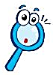
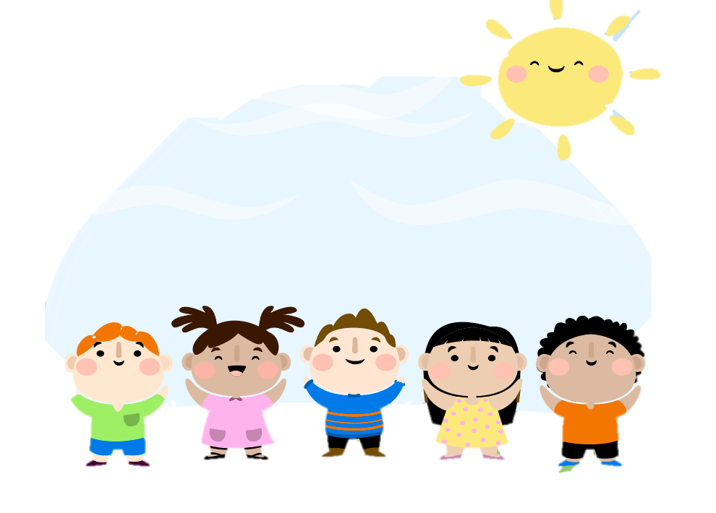
Hoạt động 1: Tìm hiểu về một số thiên tai
Có những thiên tai nào thường gặp?
Những rủi ro dẫn đến thiệt hại
về con người và tài sản khi xảy ra thiên tai.

Slide 5
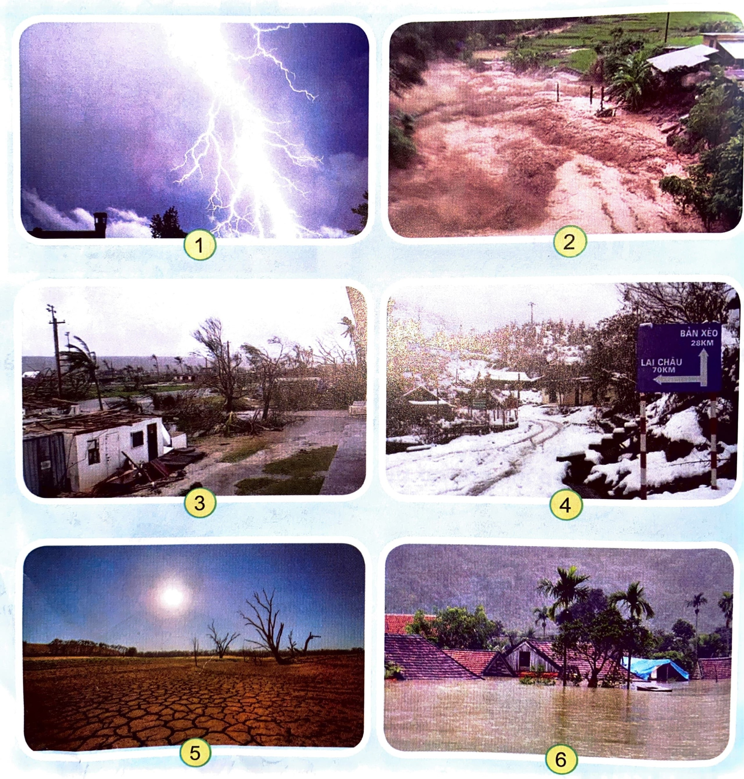

1. Em đã từng thấy hiện tượng thiên tai nào như các hình dưới đây?
Quan sát và nói tên hiện tượng thiên tai ở mỗi hình?

Slide 6
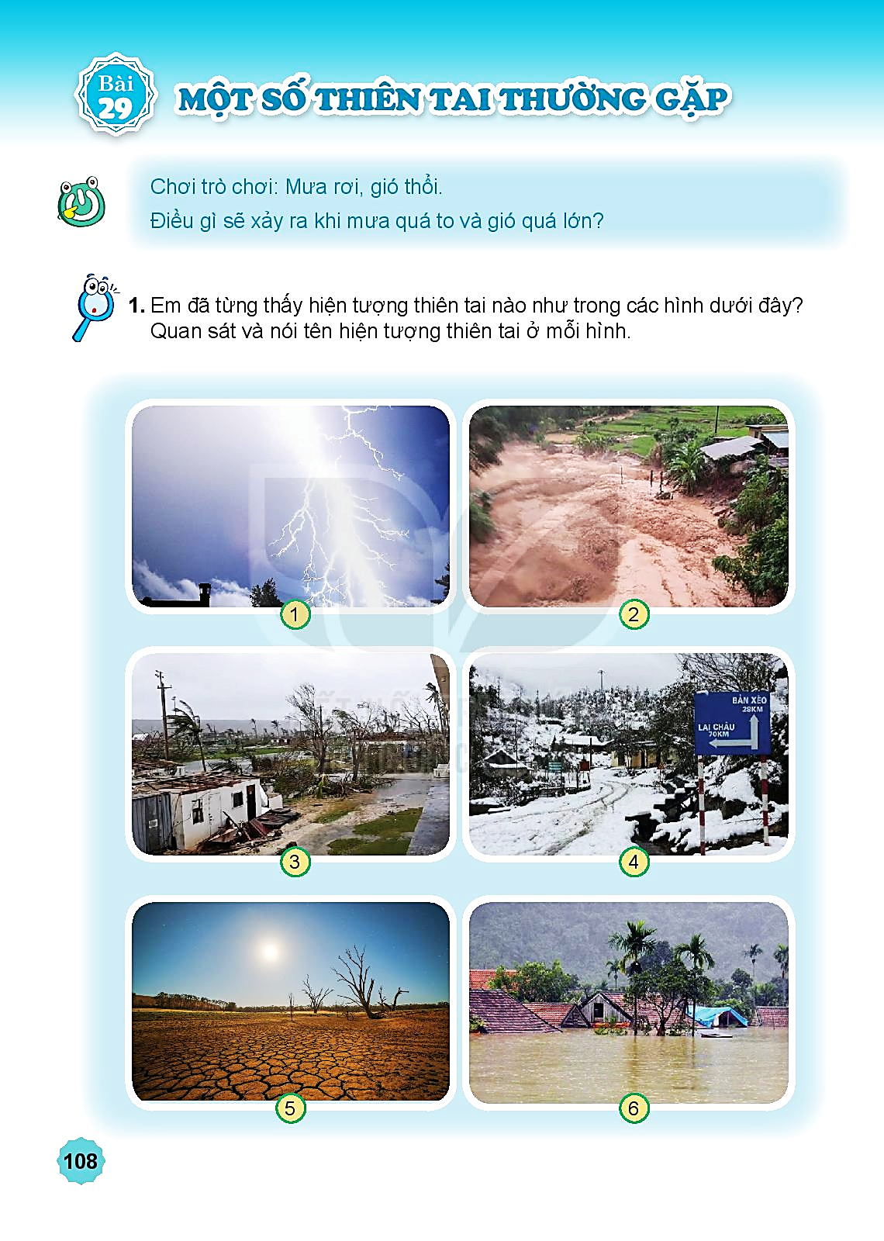
Giông sét

Slide 7
Giông sét
Lũ quét
Bão
Tuyết rơi
Hạn hán

Slide 8
Giông sét
Lũ quét
Bão
Tuyết rơi
Hạn hán
Lũ lụt
Notes:
Bức tranh số 6 là hình ảnh những ngôi nhà của người dân chìm sâu trong biển nước. Đây là hậu quả do những cơn bão, những đợt lũ quét đã mang tới. Ở nước ta, các tỉnh ở miền Trung luôn là những nơi chịu hậu quả nặng nề nhất do bão lũ.

Slide 9
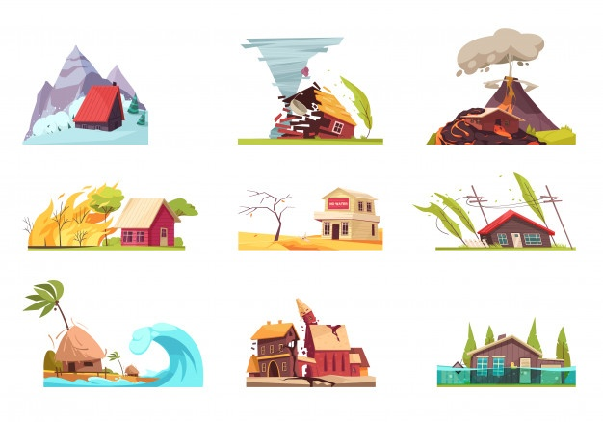
Kể tên các thiên tai mà em biết
Sóng thần
Động đất
Núi lửa phun trào
Cháy rừng
Lở tuyết
Lốc xoáy
Notes:
CHúng mình hãy cùng quan sát lên màn hình và lắng nghe cô giới thiệu thêm nhé
Sóng thần là một loạt các đợt sóng lớn của đại dương bị chuyển dịch chớp nhoáng trên một quy mô lớn. Động đất cùng hiện tượng núi lửa phun trào và va chạm thiên thạch đều có khả năng gây ra sóng thần. Đây là một loại hình thiên tai mà cho đến nay con người vẫn chưa thể tìm ra giải pháp để dự báo hoặc biết trước. Hậu quả tai hại của sóng thần có thể ở mức cực lớn. Nó tàn phá, cuốn trôi nhà cửa, xe cộ, cơ sở vật chất và giết chết bằng nhấn chìm trong nước đến hàng trăm ngàn người trong vài giờ.
Cháy rừng là hiện tượng lửa phát sinh trong một khu rừnglàm tiêu hủy một số hoặc toàn bộ các thành phần của khu rừng đó. Có 2 nguyên nhân gây ra cháy rừng: do con người đốt rừng để đem lại lợi ích cho cá nhân. Nguyên nhân thứ 2 gây cháy rừng do thiên nhiên là hiện tượng lửa tự phát do sự khắc nghiệt của thời tiết.
Tuyết lở, lở tuyết, là hiện tượng khi một lượng tuyết lớn, đột ngột tuôn xuống triền núi. Tuyết lở là mối đe dọa lớn nhất gây thiệt hại nhân mạng và của cải ở miền núi lạnh.
Lốc xoáy hay vòi rồng là hiện tượng một luồng không khí xoáy tròn mở rộng ra từ một đám mây dông xuống tới mặt đất.

Slide 10


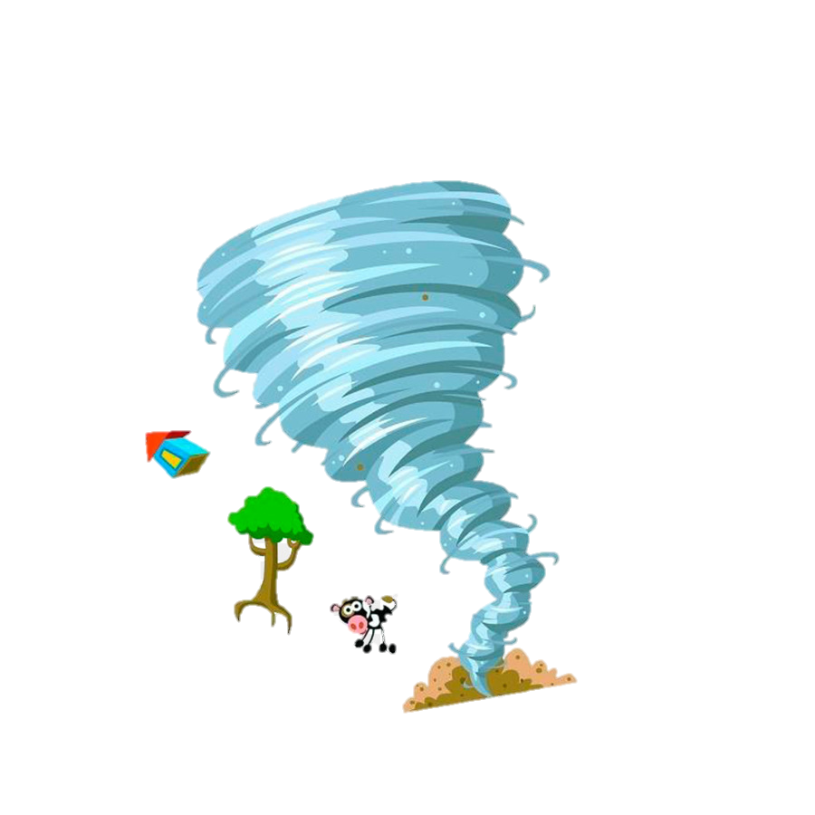
Hoạt động 2: Tìm hiểu nguyên nhân dẫn đến
những hậu quả nghiêm trọng do thiên tai

Slide 11
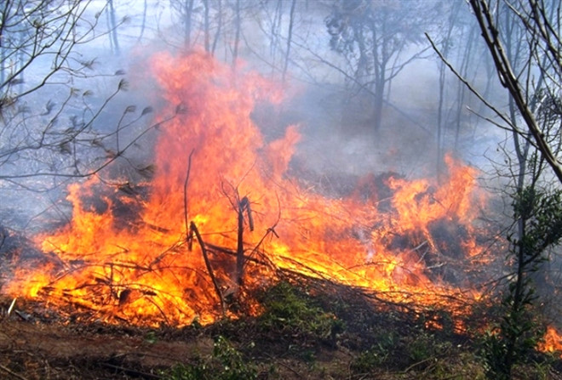
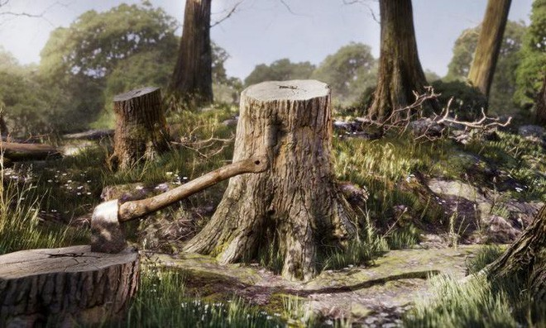
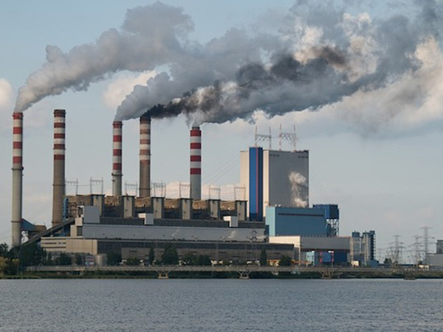
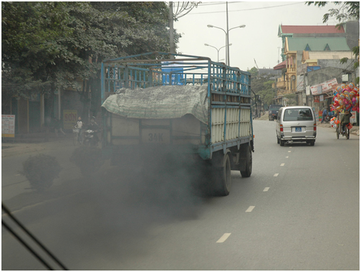
2. Hoạt động của con người trong các hình sau có thể làm giảm hoặc tăng thêm thiên tai?
Vì sao?
Đốt rừng
Phá rừng
Khí thải công nghiệp
Khí thải phương tiện

Slide 12
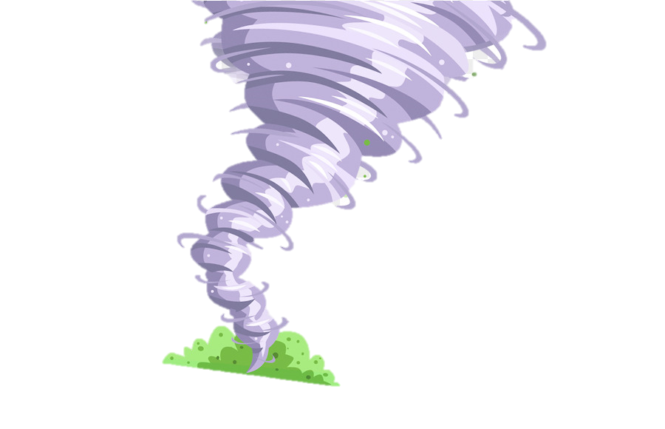
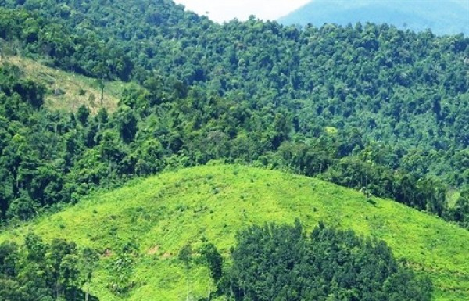
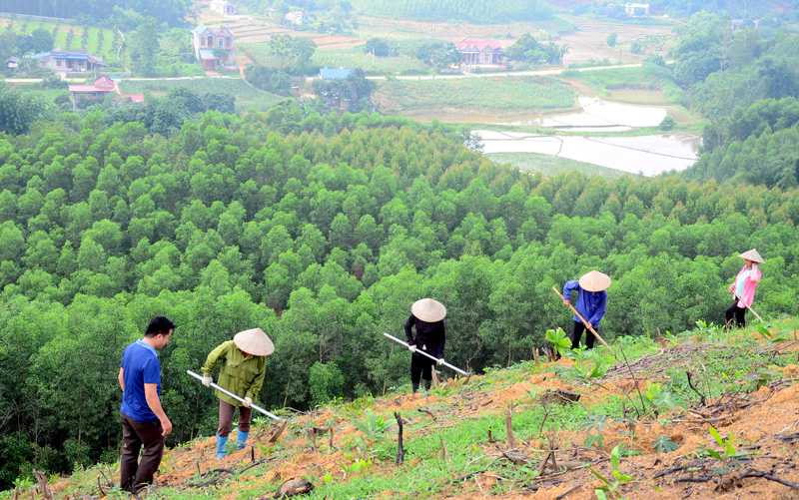
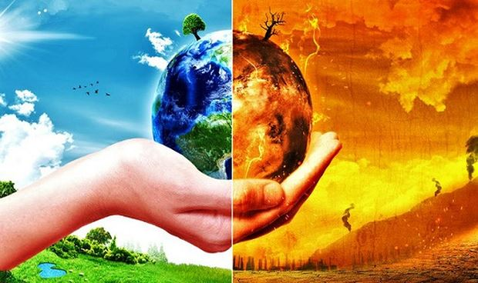
Những hành động nào có thể giảm thiên tai?

Slide 13
Trồng rừng

Slide 14






Rừng có tác dụng giữ đất, giữ nước, cản gió làm giảm thiên tai.
- Trồng rừng giúp ngăn lũ.
- Bảo vệ môi trường tránh biến đổi khí hậu.

Slide 15
Yêu cầu cần đạt
- Nhận biết, mô tả được một số hiện tượng thiên tai ở mức độ đơn giản.
- Nêu được một số hoạt động của con người làm cho thiên tai gia tăng và biện pháp hạn chế sự xuất hiện của thiên tai cũng như thiệt hại do thiên tai gây ra.

Slide 16




Xin chân thành cảm ơn
thầy cô và các bạn học sinh!

